Slide 1
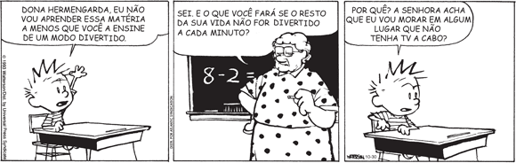
CES-33 Sistemas Operacionais

Slide 2
Introdução
O computador possui vários componentes (processador, memória, discos, monitor, etc), que são gerenciados por um dispositivo de software, o Sistema Operacional. Fornece aos programas do usuário uma interface simples com o hardware.

Slide 3
Objetivos específicos da matéria
Conhecimento das tarefas de um Sistema Operacional;
Apresentação de detalhes das soluções adotadas pelos principais SOs atuais;
Capacidade de criticar diferentes projetos de Sistemas Operacionais;
Capacidade de desenvolver partes de um Sistema Operacional.

Slide 4
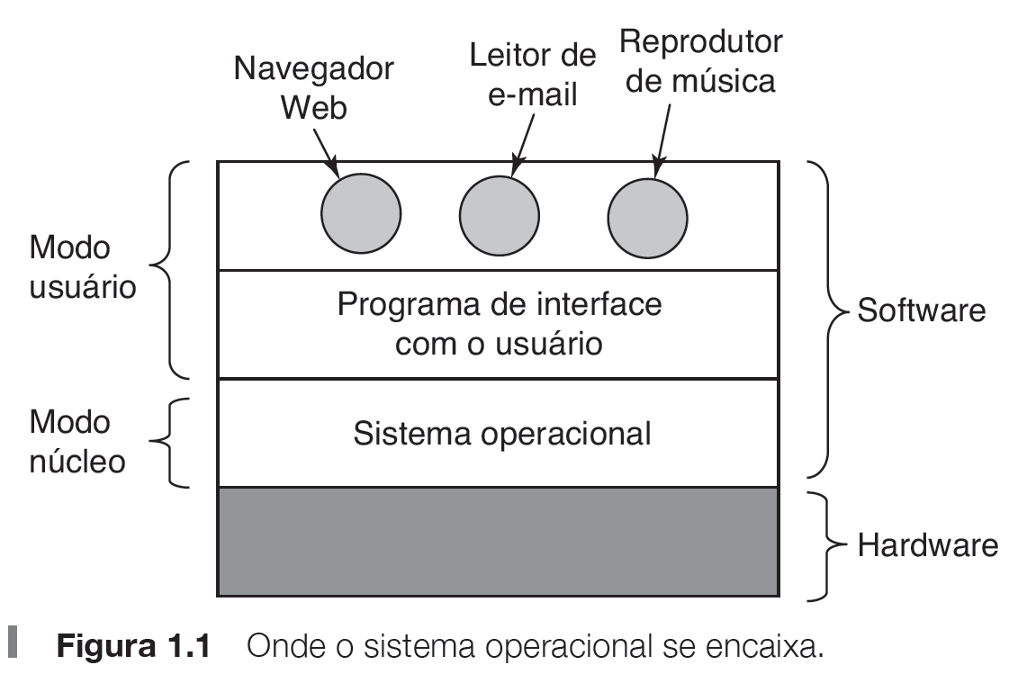
Introdução (2)
Programas de aplicação podem ser substituídos pelo usuário (ex: outro leitor de e-mail), mas não partes protegidas que realizam operações sobre o hardware (ex: manipulador do relógio)

Slide 5
O que é um Sist. Operacional ?
Apresenta uma abstração da realidade
Esconde a “verdade”: A máquina virtual é mais fácil de programar que o hardware. Ex: operação read/write em discos.
Gerenciador de Recursos
Fornece alocação ordenada dos dispositivos entre programas que competem entre si.
Compartilha recursos no tempo e espaço com vários programas. Tempo, ex: impressora. Espaço, ex: memória

Slide 6
Por que estudar Sistemas Operacionais ?
Sistema Operacional básico: código fonte com aproximadamente 5.000.000 de linhas de código. (sem a GUI). Provavelmente, nenhum aluno vai implementar um SO, então porque estudá-los?
SOs contêm exemplos de muitas questões encontradas na programação: concorrência, distribuição, segurança, desempenho, eficiência;
2) Entendendo como o SO é implementado têm-se a percepção de como projetar as soluções que devem rodar em cima dele;

Slide 7
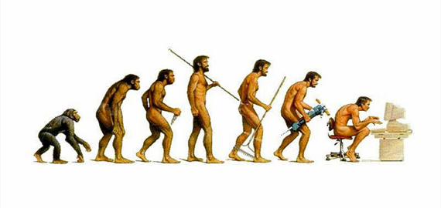
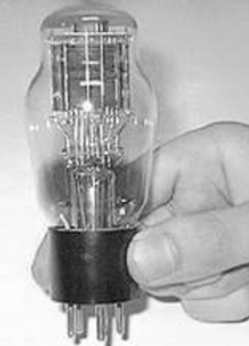
História
Primeira Geração: 1945 - 1955
Programação feita em código absoluto, conectando plugs em painéis para controlar funções básicas da máquina (sem assembly, sem SO);
Primeiras máquinas de calcular com válvulas (John von Neumann – arquitetura de programa armazenado);
Principal objetivo do primeiro computador (Colossus?) era decifrar códigos de Hitler a seus generais;
Perfuradora de cartões introduzida no começo da década de 50.

Slide 8
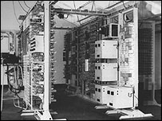
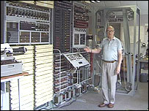
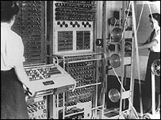
Primeiro computador - Colossus
Projetado pela equipe liderada por Alan Turing na Inglaterra. Colossus foi reconstruído com base em fotos e diagramas antigos.
Assistam ao filme: O Jogo da Imitação

Slide 9
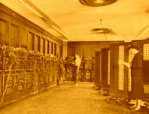
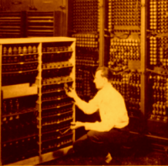
Primeira geração - ENIAC
ENIAC - Rival americano, saiu 3 anos depois do Colossus:
"... Com o advento do uso cotidiano de cálculos elaborados, a velocidade tornou-se primordial, com um grau tão elevado que não existe uma máquina no mercado hoje capaz de satisfazer a demanda total dos modernos métodos computacionais ." – extraído da patente do ENIAC (Jun/1947).
Possuía 17.468 válvulas, peso: 30 toneladas; área construída: 180 m² ; velocidade: da ordem de 100 kHz ; memória: 200 bits

Slide 10
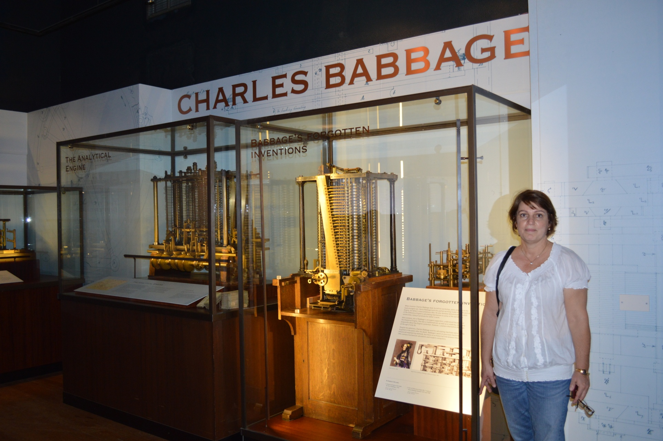
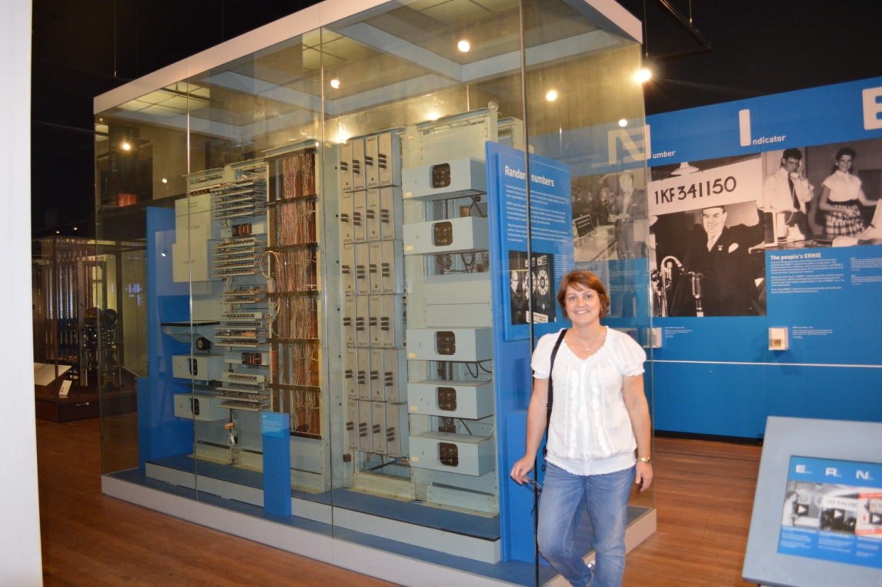
In 1985 the Science Museum in London set out to construct a working Difference Engine No. 2 built faithfully to Babbage's original designs dating from 1847-9. The completed machine works as Babbage intended.
ERNIE stands for electronic random number indicator equipment

Slide 11
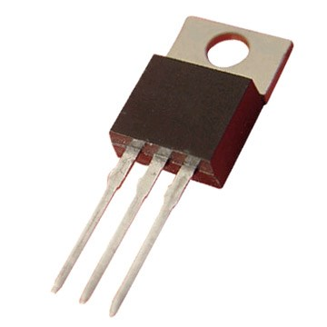
História (2)
Segunda Geração 1955 - 1965
Válvula substituída pelo transistor;
Computadores de grande porte (mainframes); custo de milhões de dólares
Batch systems (sistemas em lote) visando reduzir o desperdício de tempo de uso na máquina; integração de outras máquinas no processo; entre os modelos 1401 e 7094, a IBM vendeu mais de 10.000 computadores;

Slide 12
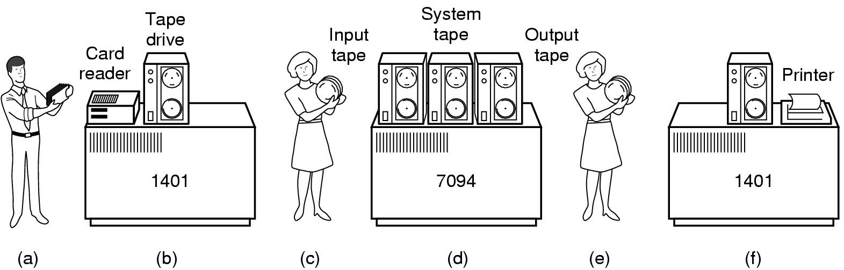
Sistema Batch
Um sistema batch (lote) antigo:
(a)Colocar cartões de cada lote para o 1401 (comp. mais barato para E/S); (b) gravar lotes em fita; (c) Colocar a fita no 7094 (comp. mais caro para a computação); (d) processamento; (e) Fita de saída no1401; (f) Impressão.

Slide 13
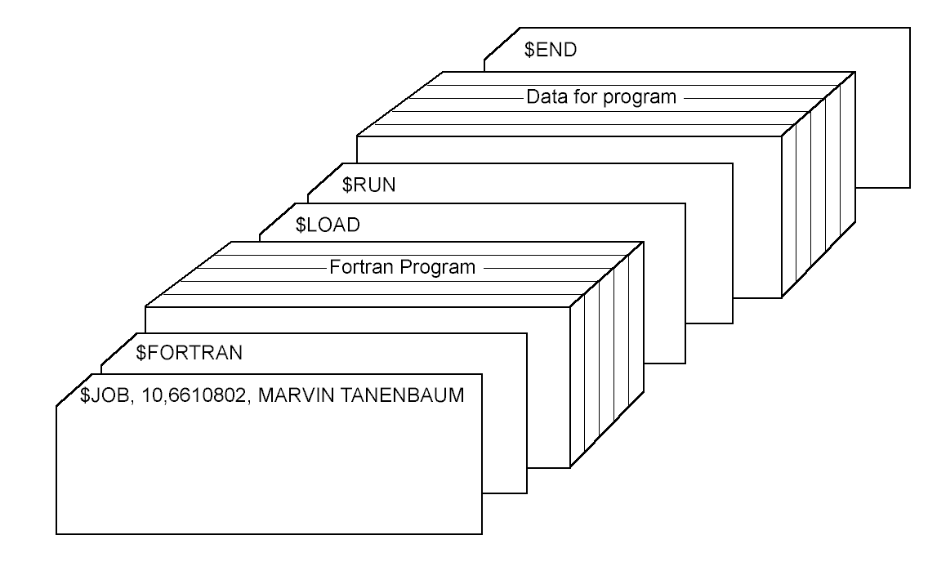
Jobs
Estrutura de um job FMS (Fortran Monitor System) - Sistema Operacional típico – 2nd generation

Slide 14
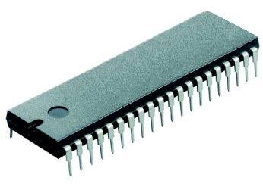
História (3)
Terceira Geração 1965 – 1980
Substituição dos transitores por circuitos integrados ( CIs);
Família 360 da IBM foi a precursora – tinha um SO complexo e enorme; adoção de técnicas interessantes como a multiprogramação; a IBM vendeu mais de 30.000 computadores;
Criação do SO MULTICS que pretendia rodar em qualquer máquina da família. Sem sucesso comercial mas com idéias seminais que levaram ao UNIX.

Slide 15
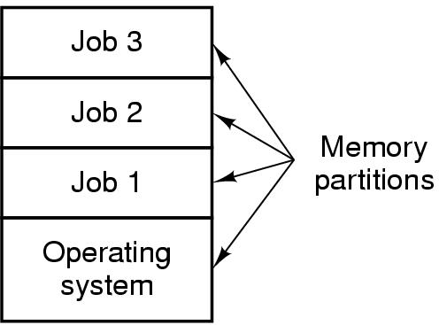
Multiprogramação
O modelo antigo 7094 chegava a ficar 90% do tempo esperando E/S. Na família 360: enquanto um job espera por E/S, outro usa a CPU => proteger cada job.
Na figura há 3 tarefas na memória – 3rd generation

Slide 16
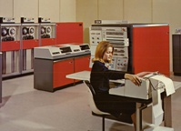
Técnicas da 3a. Geração
Spooling: Simultaneous Peripheral Operation Online – assim que um job fosse completado, o sistema operacional poderia carregar um novo job na partição liberada e processá-lo.
Timesharing : variante da multiprogramação a CPU é alocada ciclicamente aos jobs que esperam pela CPU.
IBM 360 – 1964 =>

Slide 17
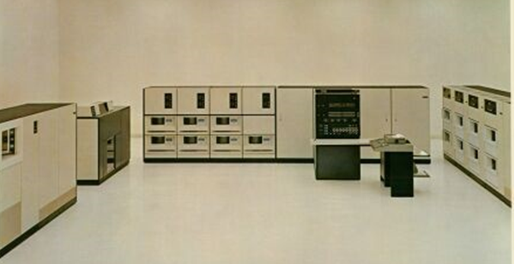
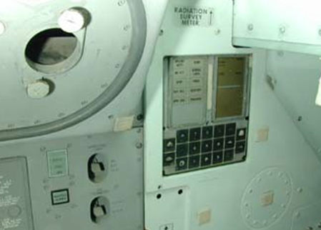
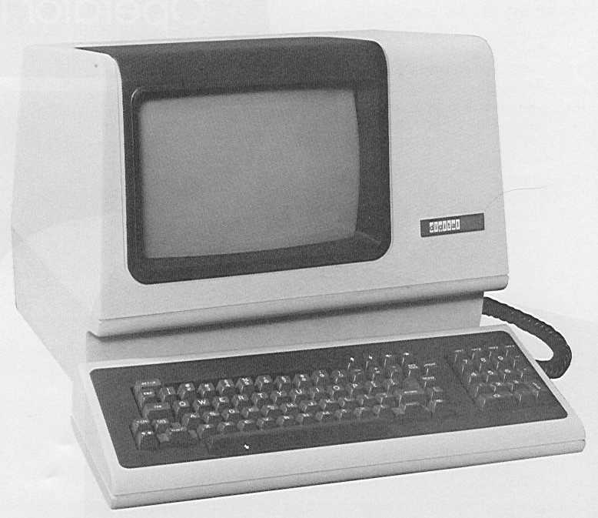
Mais Museu
IBM 370 – 1970
Terminal Burro
Computador
Apollo 11 –
1969

Slide 18
SOs na Terceira Geração
Família PDPs da DEC custava 120 mil dólares (5% do preço do 7094) e vendeu muito.
Em Agosto de 1969, Ken Thompson, aproveitou a saída da esposa e filho por um mês para colocar em prática suas ideias de um novo sistema operacional, versão despojada do MULTICS; Com Dennis Ritchie geraram o UNIX:
"...the number of UNIX installations has grown to 10, with more expected...” June 1972;
Versões do UNIX: System V (AT&T), BSD (Univ. da Califórnia em Berkeley), mas não eram compatíveis;
POSIX: versão UNIX padronizada pela IEEE.

Slide 19
História (4)
Quarta Geração 1980 – (?)
Computadores Pessoais (PCs); micro-computadores se popularizaram; SOs:
UNIX: 1969, Ken Thompson;
CP/M: 1974, Kildall consultor da Intel, deu origem a empresa Digital (desenhado para o Intel 8080);
DOS: inicio dos anos 80, IBM queria um SO para o IBM-PC e Gates tentou comprar o CP/M, não conseguindo comprou o DOS (US$75 mil ) em sua empresa embrionária - Microsoft;modificações no original geraram o MS-DOS vendido por US$8milhões;
MAC OS : início dos anos 80, Steve Jobs, com interface gráfica amigável conquista o usuário;
Windows: 1985 a 1995, ambiente gráfico sobre o MS-DOS

Slide 20
Evolução do Unix/Linux
Multics (GE,MIT e Bell Labs)
UNIX (1970)
UNIX BSD (Berkeley Software Distribution)
UNIX System V (Versão comercial AT&T)
Sun Solaris (UNIX da Sun), HPUX (da HP)
IBM AIX
Minix: de Tanenbaum com objetivo educacional, adaptada por Linus Torvalds gerou o Linux de hoje.
Linux: flavours ou distro: há aprox. 300 ativas!
Debian (Ubuntu), Red Hat (Fedora, Mandriva), FreeBSD (Gentoo), Slackware, OpenSuse

Slide 21
Evolução do Windows (1)
MS-DOS ou IBM-PC DOS (inspirado no DOS)
Windows Cooperativo (inspirado no Apple Macintosh de Steve Jobs) - Windows 1.0, 2.0, 3.1. Permaneceu por 10 anos.
Windows NT: pretendia aposentar o MS-DOS, idéias do concorrente VAX/VMS foi processado e fizeram acordo; outro concorrente: OS/2 .
Windows 95/98 (1ª e 2ª versões estáveis)
Windows 2000 e Windows Me (Início 1999- 3ª e 4ª versões estáveis)
Windows XP (Início de 2001 - 5ª versão estável)

Slide 22
Evolução do Windows (2)
Windows Vista - Início de 2007: período mais longo entre lançamentos consecutivos de versões do Microsoft Windows. Windows Vista tem taxas de aprovação e satisfação mais baixas do que as do Windows XP (6ª versão estável).
Windows 7 foi lançado em 2009, menos de 3 anos depois do lançamento de seu predecessor.
Windows 8 foi lançado em agosto de 2012. O foco principal é melhorar a experiência com dispositivos móveis (Windows Phone 8 compartilha componentes com Windows 8).
Windows 10 lançado em 29 de julho de 2015. A atualização será gratuita para Windows 7 ou 8.1, durante o período de um ano

Slide 23
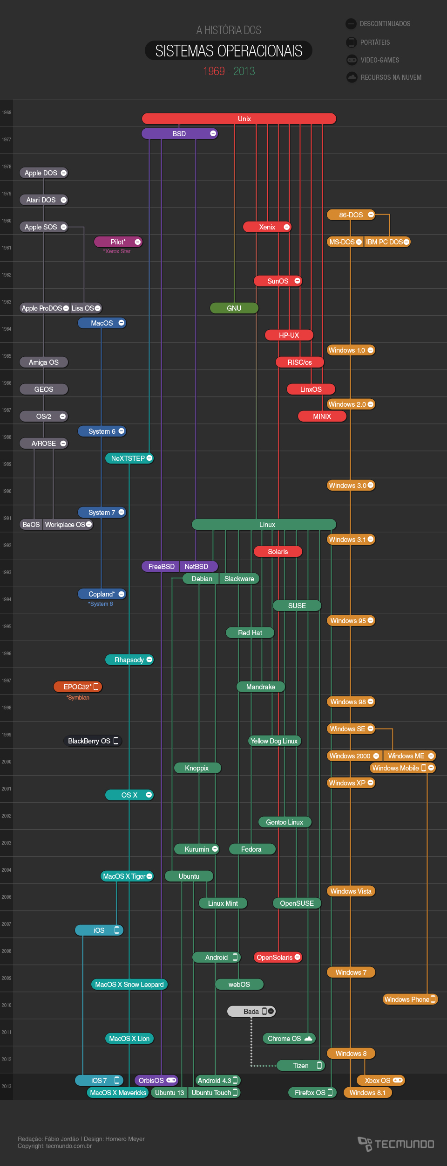

Slide 24
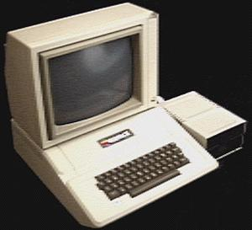

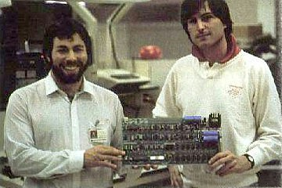
Empresas – Apple
Fundada em 1976 – lançou o primeiro computador Apple II
A revista Fortune classifica a Apple a empresa mais admirada
do mundo por 8 anos consecutivos (incluindo 2015).

Slide 25
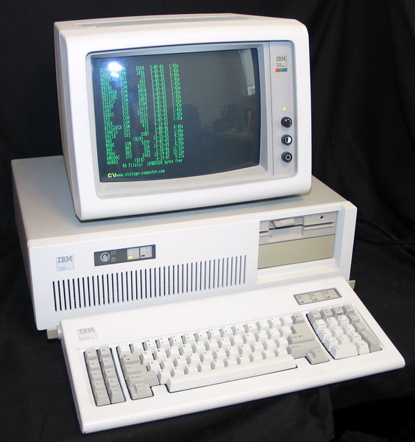
Empresas-IBM
Fundada em 1888 por Hollerith. Empresa de tecnologia do século XIX !!
A IBM detém mais patentes do que qualquer outra empresa americana. Funcionários da IBM já ganharam cinco prêmios Nobel,
quatro Prêmios Turing (o Nobel da computação).
Em 1981 lançou o IBM-PC.
Em 2005, sua divisão de PCs foi vendida para a chinesa Lenovo.
Das maiores empresas de TI do mundo

Slide 26

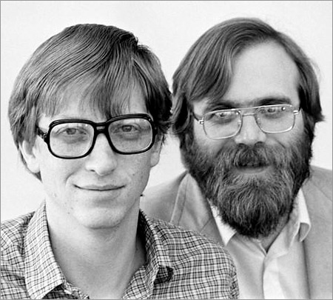
Empresas-Microsoft
Microsoft Corporation é uma empresa transnacional estadunidense com sede em Redmond, Washington, que desenvolve, fabrica, licencia, apoia e vende softwares de computador, produtos eletrônicos, computadores e serviços pessoais.
Fundada em: 4 de abril de 1975.
Fundadores: Bill Gates, Paul Allen

Slide 27
História (5)
Quinta Geração ? – (?)
A classificação não é consenso :
“Fifth generation computing devices, based on artificial intelligence, are still in development, though there are some applications, such as voice recognition, that are being used today... The goal of fifth-generation computing is to develop devices that respond to natural language input and are capable of learning and self-organization.”
www.webopedia.com/DidYouKnow/Hardware_Software/2002/FiveGenerations.asp
Organização Estruturada de Computadores – Tanenbaum:
Computadores encolheram: no início tablets e smartphones, caminhando para computadores embutidos em dispositivos, portanto “invisíveis” => computação ubíqua.

Slide 28
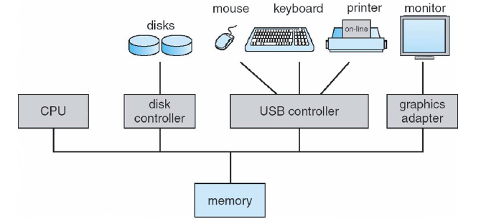
1.3 - Revisão de Hardware
Um moderno sistema de computação
Fonte: Silberschatz

Slide 29
Processadores (1)
Cada CPU tem um conjunto específico de instruções que pode executar. Ciclo básico: buscar instrução na memória, decodificar (determinar operandos e operação a executar), executar. Têm registradores internos de propósito geral e específicos como:
PC (Program Counter): endereço de memória da próxima instrução a ser buscada;
SP (Stack Pointer): aponta para o topo da pilha atual na memória;
PSW (Program Status Word): contém os bits do código de condições, os quais são alterados pelas instruções de comparação, pelo nível de prioridade da CPU, pelo modo de execução (usuário ou núcleo) e outros bits de controle.

Slide 30
Processadores (2)
PC CMP X,0 (assembly hipotético
JZ label associado a if (x!=0) f(y) )
PUSH Y
CALL F
…
label: MOV bx,ax
... (Pilha)
Parâmetros da função
Endereço de retorno
SP Variáveis locais da função (topo da pilha)

Slide 31
Processadores (3)
Pilha de execução: armazena informações sobre as sub-rotinas ativas num processo. Seu principal uso é registrar o ponto em que cada sub-rotina ativa deve retornar o controle de execução quando termina de executar.
Exemplo: Uma sub-rotina DesenhaQuadrado :
DesenhaQuadrado (int qa, int qb) {
int qc, int qd;
---------
DesenhaLinha(int la, int lb)
------------
}

Slide 32
Processadores (4)
Parâmetros de DesenhaQuadrado (qa,qb)
Endereço de retorno
Variáveis locais de DesenhaQuadrado(qc,qd)
Parâmetros de DesenhaLinha (la, lb)
Endereço de retorno
Variáveis locais de DesenhaLinha
Ponteiro da pilha →
topo da pilha
Quando esse processo de empilhamento consome todo o espaço alocado para a pilha de chamada, ocorre um erro chamado estouro de pilha (Stack overflow).

Slide 33
Processadores (5)
Pipeline: estratégia para execução de mais de uma instrução ao mesmo tempo. Ao executar a instrução n, pode estar decodificando a instrução n+1 e buscando a instrução n + 2.
Execução sem pipelining:
Execução com pipelining de 3 ciclos:

Slide 34
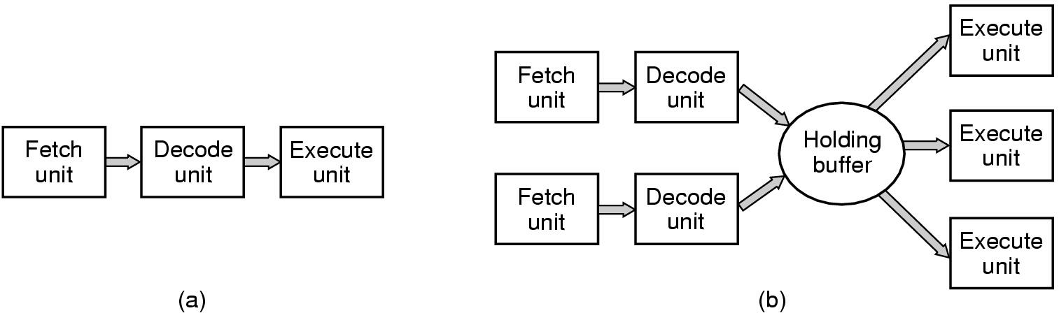
Processadores (6)
Pipeline de 3 estágios;
CPU superescalar: múltiplas unidades de execução.
O que ocorre se no estágio de execução se conclui que deve haver um desvio e portanto a próxima instrução já buscada não será executada? Problemas para projetistas ...

Slide 35
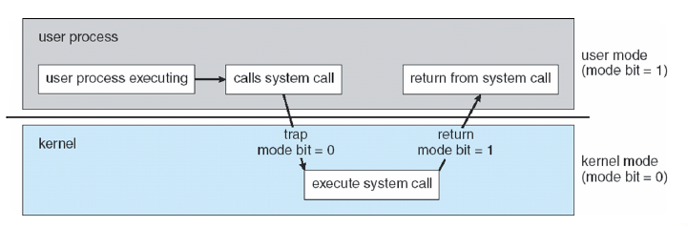
Processadores (7)
Modos de funcionamento da CPU:
Modo Núcleo: CPU pode executar qualquer instrução do seu conjunto. SO executa neste modo;
Modo Usuário: Permite execução de sub-conjunto de instruções e acesso a subconjunto de atributos.
Controlado por um bit do registrador PSW.
Instrução TRAP muda o modo.

Slide 36
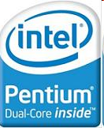
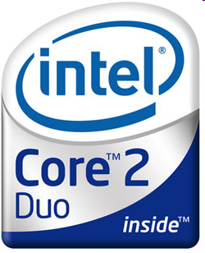
Processadores (8)
Dual Core vs Dual Processor
Abordagem clássica: tornar a CPU mais rápida – torna-se mais difícil (espaço, complexidade, calor);
Solução imediata: Colocar 2 CPUs na placa-mãe (Dual Processor) – solução cara;
Solução criativa: Colocar 2 CPUs no mesmo chip (Dual Core) – um soquete na placa mãe, custo menor.
O Sistema Operacional deve ter um “escalonador” deve ter a habilidade de dar tarefas para cada Core.
Core-2 é o termo dado a oitava geração do micro-processador de arquitetura x86 da Intel. Sinaliza a retirada da marca Pentium. Tem um barramento mais rápido e pode ser encarado como o sucessor do Dual-Core.

Slide 37
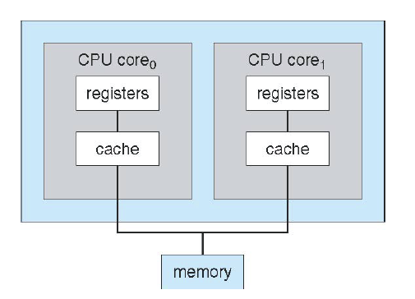
Processadores (9)
Exemplo de projeto dual-core com dois núcleos no mesmo chip, registradores e cache local. Projetistas de SOs e de aplicações devem fazer uso deste núcleos.

Slide 38
Processadores (10)
Família Intel Core i (i3, i5, i7)
Nova arquitetura, controlador de memória e gráfico integrados, barramento mais rápido, 64 bits; site Intel:
Hyperthread Technology (HTT): A ideia básica era melhorar o desempenho utilizando algumas técnicas de computação paralela devido à duplicação de algumas unidades de chips internos. Fisicamente cada um dos processadores lógicos tem seu próprio conjunto de registradores e controlador de interrupção, e os restantes dos elementos do processador são comuns. Quando há uma pausa no fluxo de um dos processadores, então o controle é passado para o fluxo do outro processador logico.
(site Intel). Diferentes threads podem ser atribuídas a diferentes processadores.

Slide 39
Processadores (11)
Família Intel Core i (i3, i5, i7)
Turbo Boost Technology (TBT): “A Tecnologia Intel® Turbo Boost 2.0 permite automaticamente que os núcleos do processador trabalhem mais rapidamente do que a frequência básica de operação quando estiverem operando abaixo dos limites especificados para energia, corrente e temperatura.TBT é ativada quando o sistema operacional (SO) solicita o estado de desempenho mais elevado.
Com TBT, nos modelos i5, há a possibilidade de um aumento de até 800 MHz na velocidade.
i3 tem 2 Cores, até 3.4 GHz, até 3MB de cache, HTT;
i5 tem 2 ou 4 Cores, até 3.4 GHz, até 6MB de cache, TBT;
i7 tem até 6 Cores com até 12 MB de cache, HTT e TBT;

Slide 40
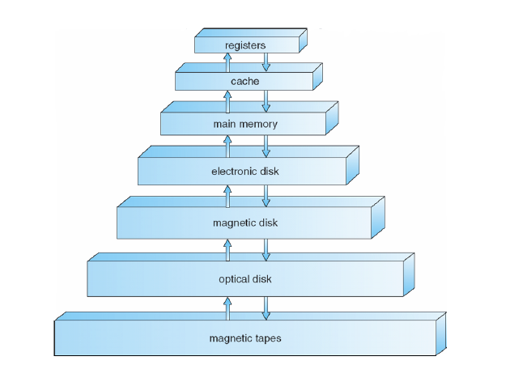
Memória (1)
Hierarquia de memória típica
Camadas superiores tem maior velocidade, menor capacidade, maior custo por bit.

Slide 41
Memória (2)
Registradores – Internos a CPU, tão rápidos quanto ela;
Memória cache – dentro ou próxima da CPU. Quando programa precisa ler uma palavra, faz acesso rápido ao cache (cache hit), se não está no cache (cache miss) a requisição vai para a memória principal com penalização de tempo; Questões a lidar: Quando colocar um novo item? Onde colocar? Quem sai? Onde colocar quem sai? Definida em níveis: Primeiro nível, L1, dentro da CPU, normalmente alimenta instruções decodificadas no mecanismo de execução da CPU;

Slide 42
Memória (3)
Memória cache: Caches mais largos contém mais dados mas o acesso é mais lento, assim a estratégia em níveis mantém caches pequenos buscados em sequencia. Cache L2 é comum, os Core-i tem L3.
Memória principal – RAM: Random access memory (típico hoje 8G);
Também utilizadas, mas mais lentas que a RAM são: ROM (Read Only Memory), EEPROM (Electrically Erasable ROM), flash RAM (se apagada muitas vezes se desgasta), CMOS (consome menos energia.).

Slide 43
Outras memórias (1)
Disco de Estado Sólido (SSD) – memória não volátil, com as características:
Rápido tempo de acesso, resistente a pressão, temperatura, imersão em água, confiável com baixo consumo de energia, número finito de ciclos de escrita e apagamento (tem melhorado) e pode ser associada a USB ou cartão de memória. Flash Memory: as partes móveis foram substituídas por circuitos =>adequado para notebooks, trepidações não afetam capacidade de armazenamento. A velocidade de transferência de dados passa dos usuais 125 MB/s — maioria dos HDs — para 285 MB/s. O sistema operacional pode ser iniciado na metade do tempo.
Fita magnéticas – utilizadas como cópias de segurança – percorrida sequencialmente;

Slide 44
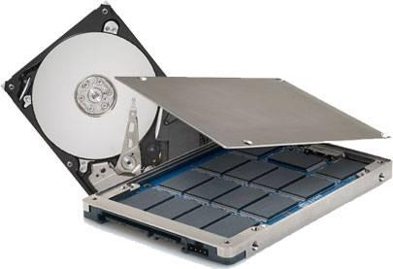
Outras memórias (2)
Técnicas híbridas tem sido desenvolvidas.
Para contornar o problema do alto preço dos SSD, fabricantes como a Seagate têm optado por soluções híbridas: usar tanto memória flash quanto um disco rígido na mesma unidade.
Desta forma, arquivos
mais críticos, como os do
SO, são armazenados na
memória mais rápida,
enquanto que os dados
menos acessados ficam no disco mais lento.

Slide 45
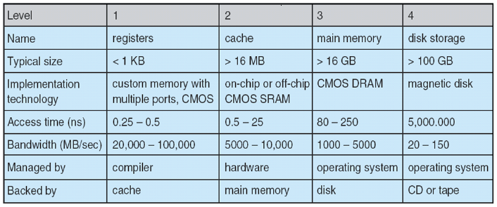
Desempenho dos vários níveis

Slide 46
MMU - Memory Management Unit
Localizado logicamente entre CPU e memória, gerenciado pelo Sistema Operacional.
A MMU realiza verificação e mapeamento do endereço virtual em endereço físico para permitir executar programas maiores que a memória física.
Endereço Virtual: endereço gerado pelo programa;
Endereço Físico: endereço usado pela memória.
Ex: Endereço virtual = 10000, Endereço base = 50000
=> Endereço físico = 60000.

Slide 47
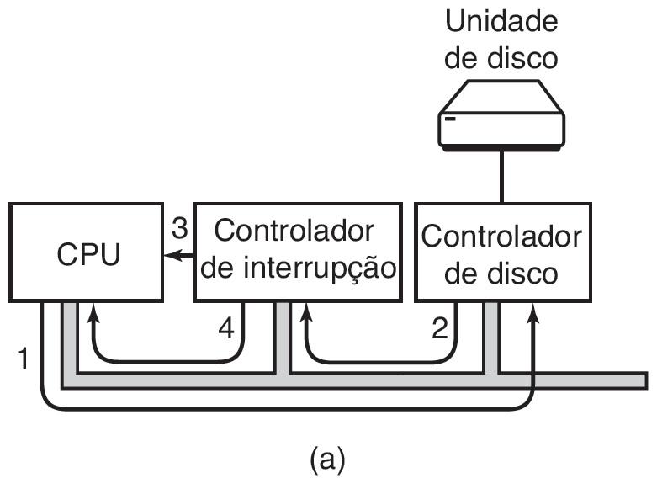
Dispositivos de E/S
Dispositivos de E/S geralmente constituídos de 2 partes:
Controlador do dispositivo: embute pequenos computadores programados exclusivamente para a tarefa e apresenta interface mais simples para SO
Dispositivo propriamente dito: em geral padronizado, funciona com vários controladores.
Driver de dispositivo: programa que se comunica com o controlador emitindo comandos e aceitando respostas. Cada fabricante fornece um driver para cada SO a que dá suporte.
(b)

Slide 48
E/S com interrupção (1)
Driver de dispositivo inicia dispositivo e pede que o interrompa quando terminar. O SO bloqueia o programa que o chamou.
1.Driver informa o que fazer, dispositivo inicia tarefa;
2. Controlador de disco termina e informa controlador de interrupção;
3.Controlador de interrup. informa à CPU que terminou;
4.Controlador de interrup. informa número do dispositivo que terminou.
(b)

Slide 49
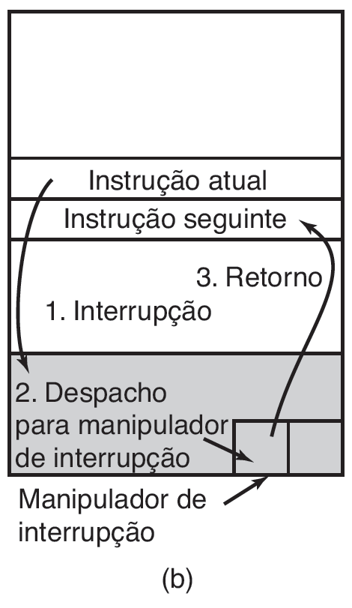
E/S com interrupção (2)
Processamento da interrupção
1. Quando CPU atende a interrupção, salva na pilha o PC (contador de programa) e PSW (indicador de estado);
2. CPU vai para modo núcleo e obtém endereço do tratador desta interrupção; desvia para tratador; verifica situação do dispositivo;
3. Retorna para a próxima instrução que seria executada quando o programa foi interrompido.

Slide 50
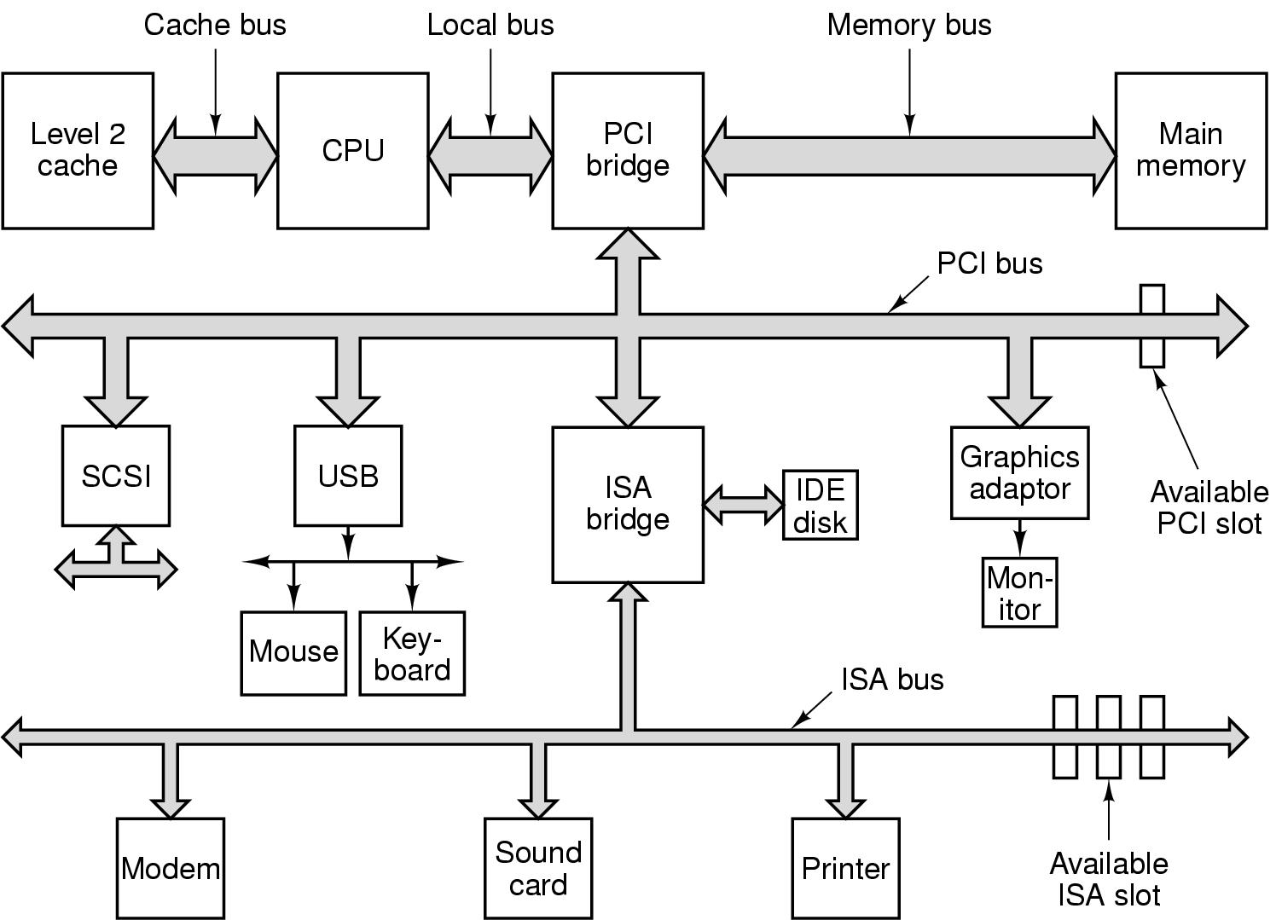
Barramento (1)
Estrutura de um sistema Pentium
Novos barramentos foram inseridos (vide slide 28) devido a diferentes funções e taxas de transferência dos dispositivos.
Cache L1 fica dentro da CPU, L2 maior comunica-se pelo bus

Slide 51
Barramento (2)
8 barramentos: 1)Cache, 2)Local, 3) Memória, 4)PCI, 5 )SCSI, 6)USB, 7) IDE e 8) ISA. Barramento PCI (528MB/s) sucessor do ISA (p/ compatibilidade com dispositivos mais antigos)
IDE para periféricos como disco rígido e CD-ROM, SCSI para discos rápidos (160MB/s). USB para dispositivos lentos (60MB/s) – dispositivos USB compartilham o mesmo driver (podem ser adicionados sem reinicialização).

Slide 52
Plug and Play
BIOS: Basic Input and Output System fica em uma flash RAM não volátil na placa mãe, podendo ser atualizado. Primeiro programa a executar na máquina.
Antes do plug and play, cada placa de E/S tinha um nível fixo de requisição de interrupção e endereços específicos para seus registradores de E/S. Ex: teclado – interrupção 1, endereços entre 0x60 e 0x64. Podia ocorrer de dois dispositivos usarem a mesma interrupção, conflitariam e não funcionariam juntos. ☹
Plug and play: na inicialização a BIOS coleta informações dos dispositivos e atribui de maneira centralizada os níveis de interrupção e endereços de E/S e informa aos dispositivos. Após esta configuração a BIOS determina o dispositivo de inicialização.
Muitos chamavam este sistema de Plug and pray...

Slide 53
1.4 - Tipos de Sistemas Operacionais
Em escala de tamanho os SOs são:
de Computadores de grande porte: os mais complexos: processamento simultâneo de muitas tarefas e muita E/S. Muitos são variantes do Linux (estão renascendo com cloud...);
de Servidores, servem múltiplos usuários – (Linux – Windows Server);
de Multiprocessadores (chamado comp. paralelo pois conecta CPUs): aspectos especiais de comunicação e conectividade: SO deve permitir às aplicações usarem os multi-processadores (Linux e Windows estão preparados?);
de Computadores pessoais;

Slide 54
Tipos de Sistemas Operacionais
de Computadores portáteis : PDAs (Personal Digital Assistant), smartphone, tablet (iOs, Windows Mobile (Windows Phone), Android, BlackberryOS, Ubuntu Touch…)
Embarcados: em dispositivos dedicados, não considerados comps pois não aceitam sw instalado por usuário como TV, mp3, micro-ondas, etc. (QnX)
de Nós Sensores: pqnos comps dedicados com bateria (TinyOS).
de Tempo-real: crítico (Hard RT) ou não (Soft RT: descumprimento ocasional de prazo é aceitável) (QnX, RTLinux).
de Cartões Inteligentes: muita restrição de memória e energia.

Slide 55
1.5 - Conceitos introdutórios sobre SOs
Processo: programa em execução. Sistema de tempo compartilhado: quando excede o tempo, outro processo ganha o processador, seu contexto é salvo para voltar no ponto onde foi interrompido. É um conteiner que armazena as informações necessárias para executar um programa.
Espaço de endereçamento: lista de posições de memória associada ao processo. Contém o programa executável, os dados do programa e sua pilha. Pode ser maior que a memória física.
UID: User identification – identificação atribuída pelo administrador do sistema; um processo iniciado tem uma UID de quem o iniciou e a GID: Group identification – usuários podem ser membros de grupos.

Slide 56
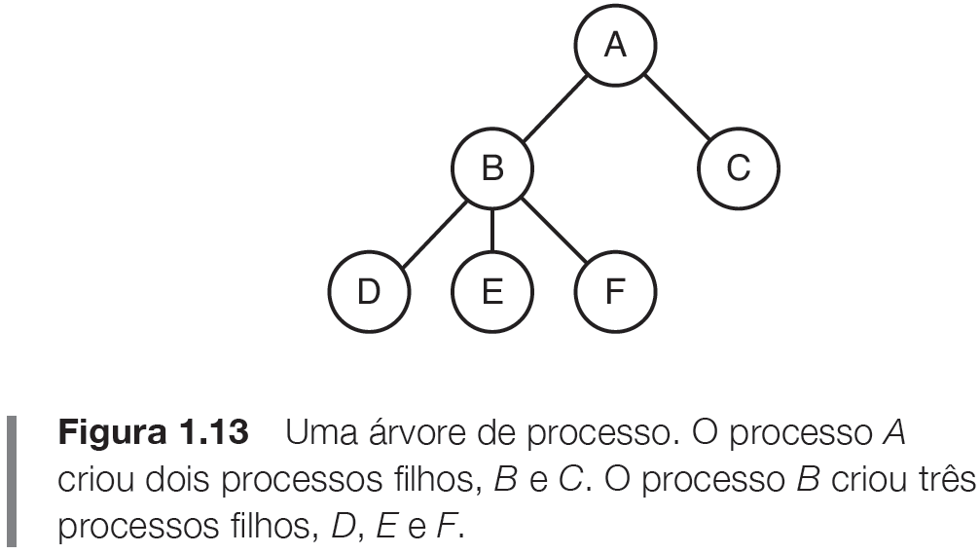
Conceitos: Processos
Tabela de processos: tabela que armazena informações relativas aos processos, exceto o conteúdo do espaço de endereçamento, incluindo registradores, lista de arquivos abertos, e todas as informações necessárias para a execução. Um processo pode criar filhos.

Slide 57
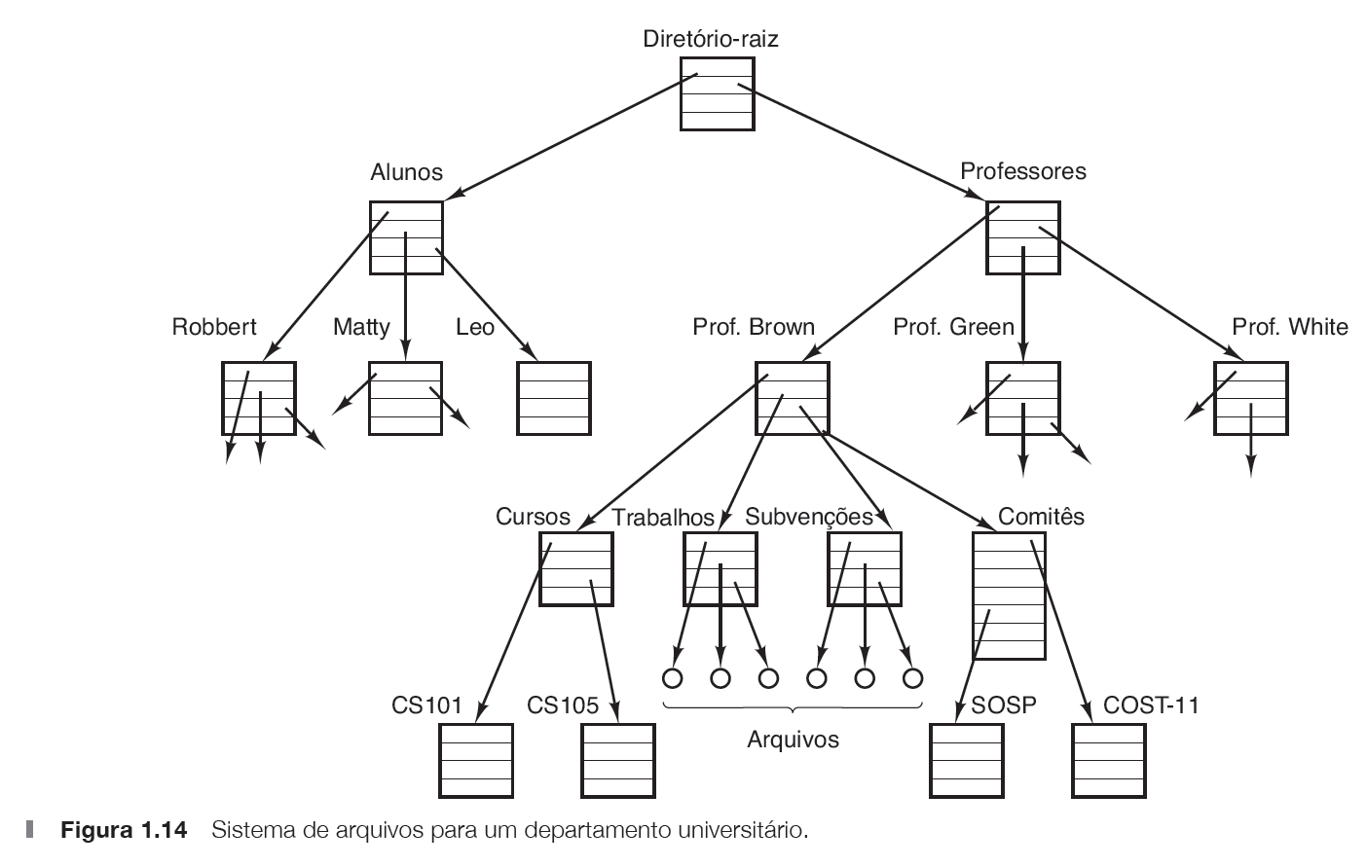
Conceitos: Arquivos (1)
Sistema de Arquivos: fornece modelo claro para manipular arquivos.
Diretórios: modo de agrupar arquivos. Formam uma hierarquia; utilizam chamadas do sistema para manipular a hierarquia.

Slide 58
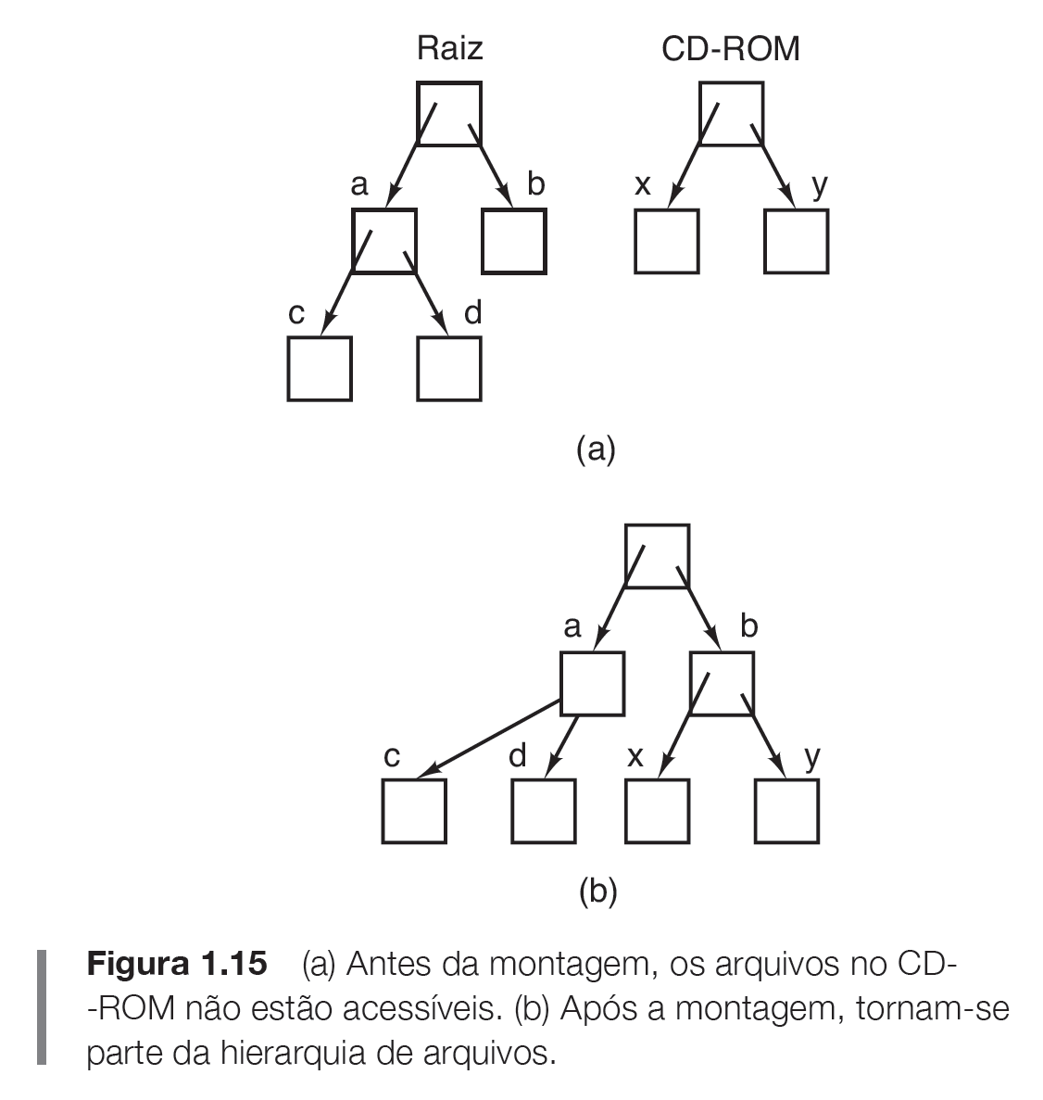
Conceitos: Arquivos (2)
Montagem no Linux permite relacionar sistema de arquivos que não estão agregados

Slide 59
Conceitos: Shell
Shell: interpretador de comandos – não é parte do SO, mas fornece a interface entre o usuário e o SO. No caso do Linux, quando um usuário se conecta, o shell é iniciado, emite um caracter padrão (prompt) e o usuário digita o comando.
O shell cria um processo filho para executar o comando.
Enquanto o processo filho executa o shell espera. Quando termina, sinaliza ao shell que volta a emitir o prompt.
Muitos SOs usam apenas uma interface gráfica que faz o papel de um shell.

Slide 60
1.6 - Chamadas de Sistema
A interação entre o programa do usuário e o SO requer uma abstração para facilitar o acesso aos recursos. Os mecanismos reais são dependentes da máquina e são disponibilizadas rotinas para realizar as chamadas ao sistema via programa.
POSIX: Portable Operating System IX padrão que define interface mínima de chamadas ao sistema. Os sistemas em conformidade com UNIX devem suportar estas rotinas.

Slide 61
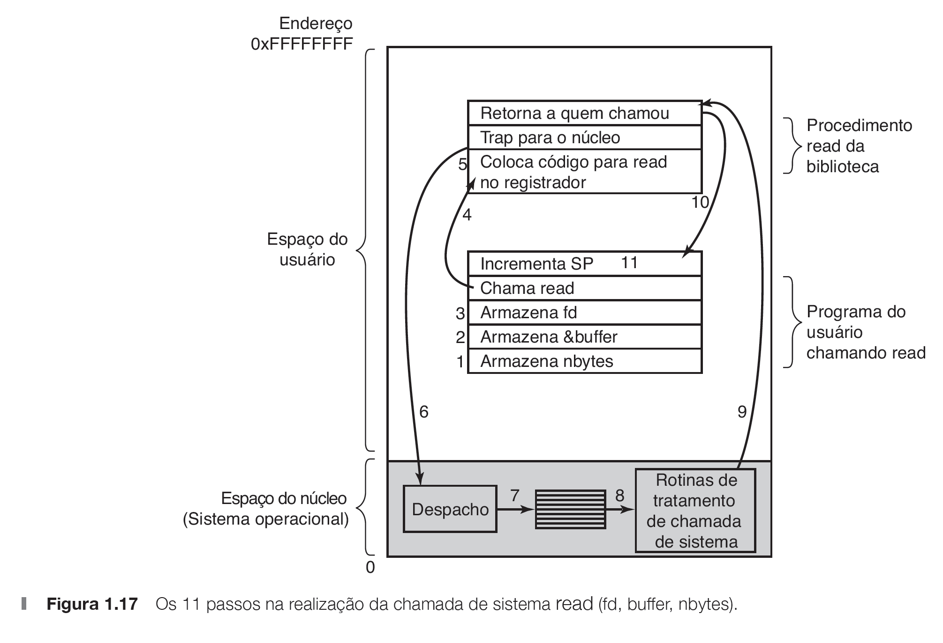
Chamada de Sistema - read
11 passos para fazer uma chamada ao sistema:
count = read (fd, buffer, nbytes)
No passo 11 se retiram os parâmetros da pilha; A pilha cresce para baixo: ao empilhar decrementa SP, para desempilhar incrementa SP.

Slide 62
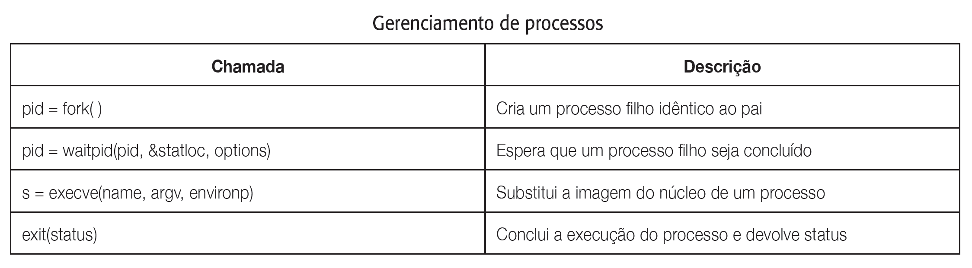
Chamadas para Gerência de processos
Fork => no momento da criação, os processos são idênticos, com o mesmo valor das variáveis. O texto do programa é compartilhado. Um processo sabe que é filho se pid=0, o pai recebe o pid do filho criado.
Waitpid => espera que um processo filho qualquer termine (pid=-1), ou que um filho específico termine (pid específico).
Execve => da família exec, onde se variam os parâmetros – substitui a imagem pelo arquivo do primeiro argumento, passa argumentos pelo segundo parâmetro (argv). Terceiro parâmetro: ponteiro para vetor de informações sobre o ambiente, como por exemplo nome do diretório home.

Slide 63
Exemplo – Shell simplificado
while (TRUE) { /* repeat forever */
type_prompt( ); /* display prompt */
read_command (command, parameters)/* input from terminal */
if (fork() != 0) { /* fork off child process */
/* Parent code */
waitpid( -1, &status, 0); /* wait for child to exit */
} else {
/* Child code */
execve (command, parameters, 0); /* execute command*/
}

Slide 64
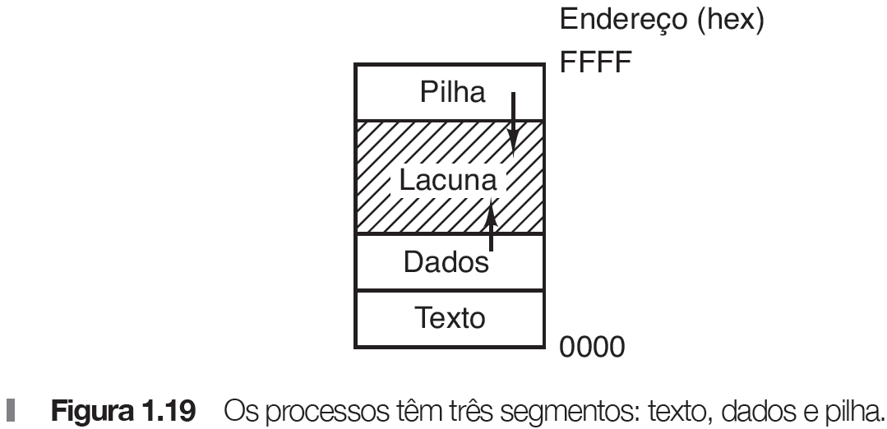
Segmentos de Processos
Segmento de texto (código do programa), Segmento de dados (variáveis) e Segmento de pilha.
Pilha e dados crescem para dentro da lacuna.

Slide 65
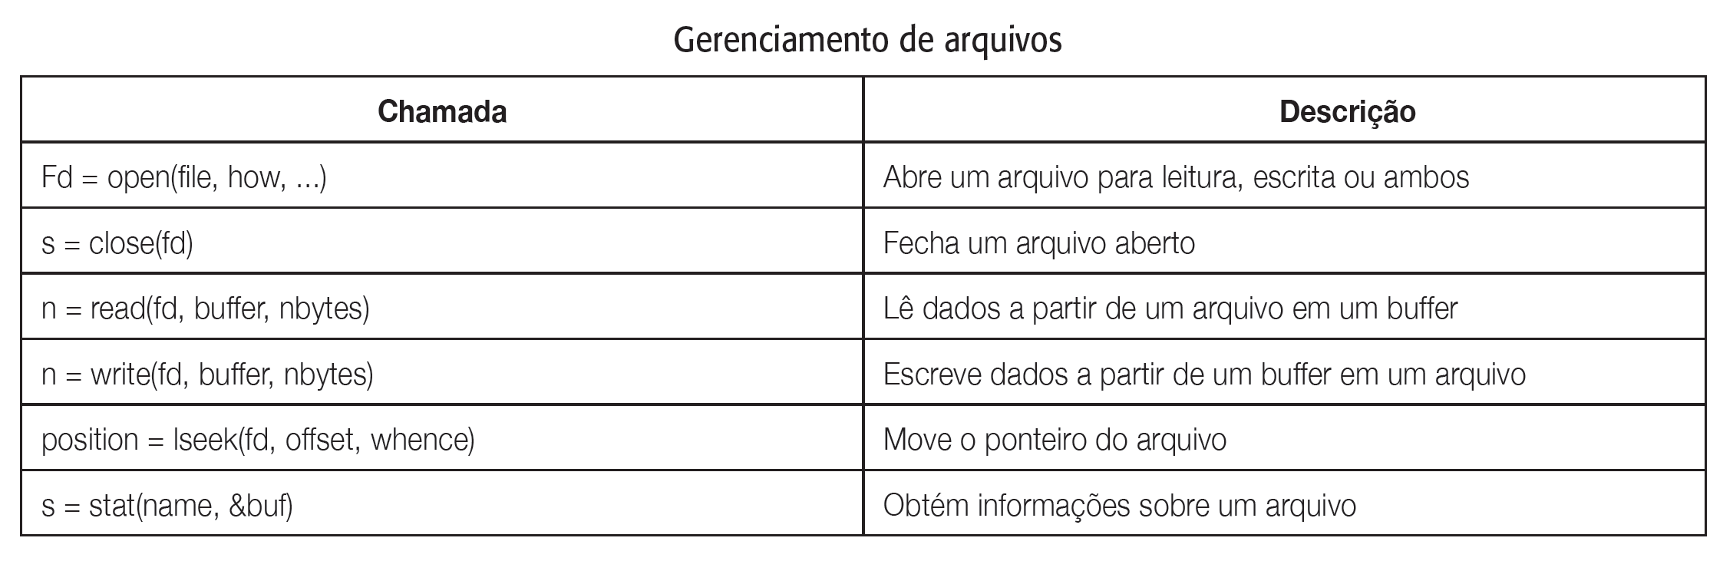
Chamadas para Sistema de arquivos

Slide 66
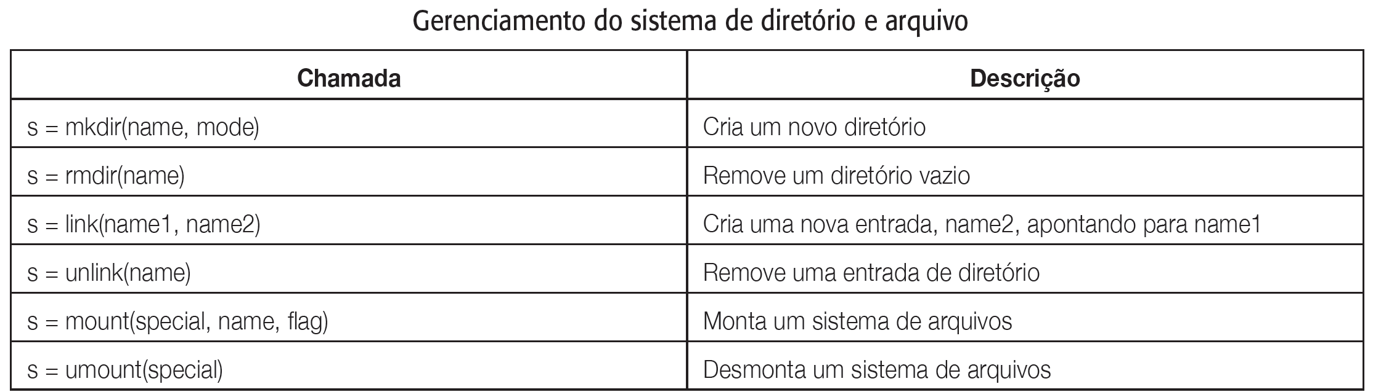
Chamadas para Gerenciamento de Diretórios
Link – permite que o mesmo arquivo apareça com dois ou mais nomes inclusive em diretórios diferentes. Permite compartilhamento do arquivo por diferentes membros de uma equipe.

Slide 67
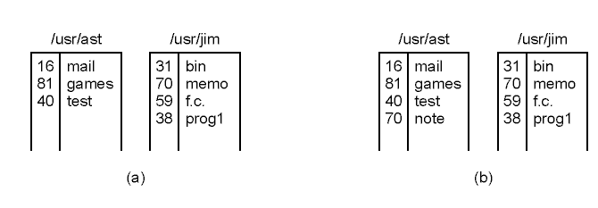
Link
(a) Dois diretórios antes da ligação. Chamada de sistema:
link(“/usr/jim/memo”, “/usr/ast/note”);
(b) Os mesmos diretórios após a ligação.
i-number – número que identifica o arquivo; índice em uma tabela de i-nodes;
i-node (index-node) – estrutura de dados que relaciona atributos dos arquivos e endereços dos blocos do arquivo em disco.

Slide 68
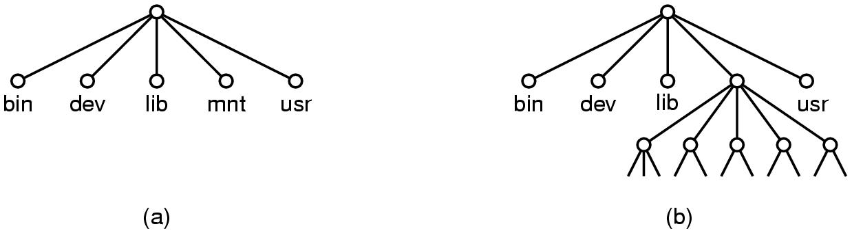
Mount
Sistema de Arquivos antes da montagem.
Chamada de sistema:
mount (“/dev/fd0”, “/mnt”, 0);
/dev/fd0:Arquivo especial de blocos para a unidade acionadora 0
/mnt: local na árvore onde será montado
(b) Sistema de arquivos depois da montagem

Slide 69
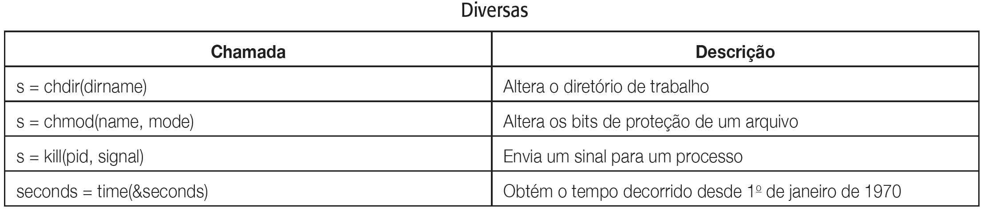
Outras chamadas
O arquivo tem um modo de proteção que inclui bits de leitura-escrita-execução (rwx) para o proprietário (owner), grupo (group) e outros (world) (ogw).
Exemplo: chmod (“arq”, 764) deixa rwx para o proprietário, rw para o grupo e r para os outros.

Slide 70
API Win32 do Windows
Unix – Chamada de Biblioteca => chamada de Sistema (quase relacionamento 1 para 1).
Windows – Chamadas de Biblioteca desacopladas de Chamadas de Sistema.
API Win32 – Application Program Interface – para os programadores terem acesso aos serviços do Sistema Operacional. Interface suportada em todas as versões do Windows; pode mudar a chamada real ao sistema, o que não invalida os programas existentes. Atualmente chamada WinAPI.

Slide 71
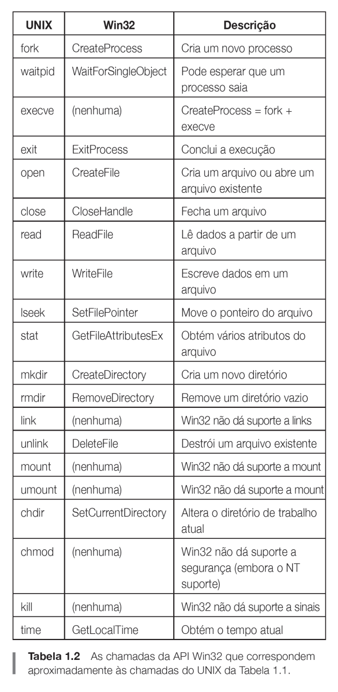
Correspondência de Chamadas (1)
Algumas chamadas a API Win32 correspondentes ao UNIX.
No Windows não há hierarquia de processo (pai e filho).
Criador e criatura são iguais.

Slide 72
Correspondência de Chamadas (2)

Slide 73
1.7 - Estrutura de SOs
Sistemas monolíticos: o SO inteiro é um único programa no modo núcleo. Eles tem um mínimo de estrutura:
Programa invoca serviço;
Conjunto de rotinas de serviço executam as chamadas de sistema;
Conjunto de rotinas utilitárias auxiliam as rotinas de serviço;
Micronúcleo: Tentar manter o mínimo de código no núcleo.
Pesquisa: aproximadamente dez erros/1000 linhas de código. Se o SO tem 5.000.000 linhas…50 mil erros…
Notes:
73

Slide 74
Modelo Cliente-Servidor
Tendência: transferir o máximo possível o código para a camada de usuário (cliente) removendo o máximo da camada de núcleo; deixar micro-núcleo mínimo. Algumas funções do SO não podem passar para modo usuário: manter serviços críticos no modo núcleo e manter a comunicação com outros processos através de mensagens.

Slide 75
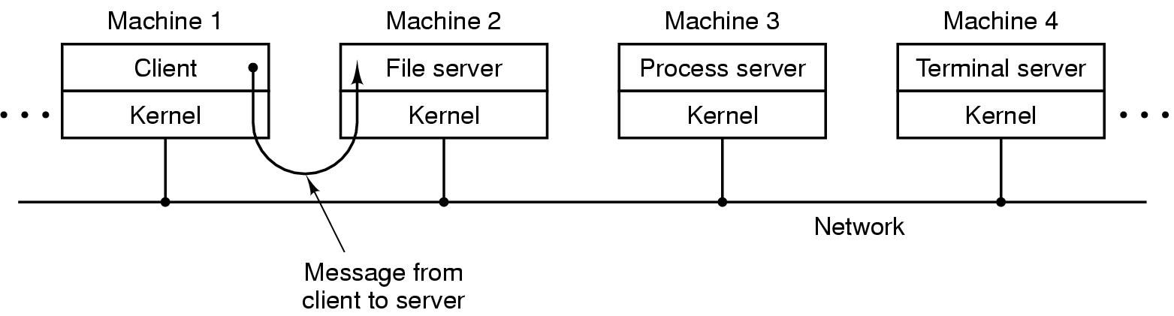
Modelo Cliente-Servidor em Ambiente Distribuído
O Cliente nem precisa saber se requisição foi tratada localmente ou se enviada pela rede.

Slide 76
Máquinas Virtuais
Tradicionalmente, muitas companhias executavam serviços (correio, web, ftp e outros) em computadores separados, com SOs diferentes. Com a virtualização, podem executar os serviços em uma mesma máquina sem que uma falha afete o resto do sistema.
Virtualização é popular para hospedagem de páginas: o cliente aluga uma máquina virtual por uma fração do custo de um servidor dedicado; no fundo a mesma máquina física suporta várias máquinas virtuais.
Termo Hipervisor é um monitor de máquina virtual.

Slide 77

Máquinas Virtuais
Hipervisor do tipo 1: executado diretamente no hardware
VMWare é um Hipervisor de tipo 2: executado como aplicativo na camada superior de um SO hospedeiro.

Slide 78
Computação em Nuvem
Tipo de Computação que distribui a computação, armazenamento e aplicativos como serviço por uma rede. Extensão da virtualização.
Ex: EC2 (Elastic Compute Cloud) da Amazon => milhares de servidores, milhões de VMs e petabytes de armazenamento. Usuários pagam por mês.

Slide 79
C versus Java
Tanenbaum: Ambas são linguagens imperativas com tipos de dados, variáveis e comandos de controle.
Ponteiros explícitos não existem em JAVA. Em C a memória deve ser explicitamente alocada e liberada e permite-se controle total sobre a memória.
Quando há um interrupção, o SO deve executar ações imediatamente e a entrada de um coletor de lixo pode ser intolerável. Windows e Linux foram feitos em C.
Silberschatz: JAVA conta com recursos de segurança de tipo para proteger a memória => desejável em dispositivos de hw pequenos que não tenham recursos de hw para proteção à memória.

Slide 80
Unidades Métricas
A seguinte convenção será adotada:
Para tamanho de memória:
1KB=2¹⁰ (não 10³)
(Idem MB, GB...)
Para velocidade de comunicação:
1Kbps= 10³ bits por segundo
(Idem para Mbps, Gbps...)

Slide 81
Cenas dos próximos capítulos…
Capítulo 1 – Introdução
Capítulo 2 – Processos e Threads
Capítulo 3 – Gerenciamento de Memória
Capítulo 4 – Sistemas de Arquivos
Capítulo 5 – Entrada/Saída
Capítulo 8 - Sistemas com Múltiplos Processadores
Capítulo 9 – Segurança

